Slide 1






TRƯỜNG TIỂU HỌC LONG BIÊN
NHIỆT LIỆT CHÀO MỪNG CÁC EM HỌC SINH VỚI TIẾT HỌC
GIÁO DỤC THỂ CHẤT
Lớp 1- Tuần 2
TẬP HỢP HÀNG DỌC, DÓNG HÀNG ĐIỂM SỐ
GV: Nguyễn Thị Tuyết Chinh

Slide 2

YÊU CẦU CẦN ĐẠT
Biết thực hiện cơ bản đúng các khẩu lệnh của ĐHĐN
Biết tự khám phá bài và quan sát động tác clip làm
mẫu của giáo viên để tập luyện
- Biết vận dụng để hình thành kỹ năng vận động đúng,
biết tự tập hàng ngày rèn luyện sức khỏe.
- Chăm chỉ, nghiêm túc, tích cực trong tập luyện .

Slide 3

Khởi động

Slide 4

Học tập hợp hàng dọc, dóng hàng điểm số

Slide 5


Slide 6

Trò chơi: Phối hợp nhảy chụm,
tách chân qua vòng tròn
Mục đích: Rèn luyện, phát triển sức nhanh, sức mạnh, sự khéo léo.
Chuẩn bị: - Chia số người chơi thành 2 đội
-Từ vạch xuất phát đến vạch đích vẽ 5 vòng tròn liên tiếp theo các cỡ to nhỏ xen kẽ
Cách chơi:
- Khi có lệnh em số 1 của mỗi đội bật nhảy chụm hai chân vào trong vòng to, rồi
tách hai chân qua vòng tròn nhỏ, đến hết thì vòng qua đích, sau đó chyaj về đập
nhẹ tay vào em số 2. em số 2 thực hiện như em số 1 rồi đập nhẹ tay vào em số 3.
- Cứ tiếp tục chơi như thế cho đến em cuối cùng của mỗi đội.
- Đội nào xong trước ít phạm quy là thắng cuộc.

Slide 7
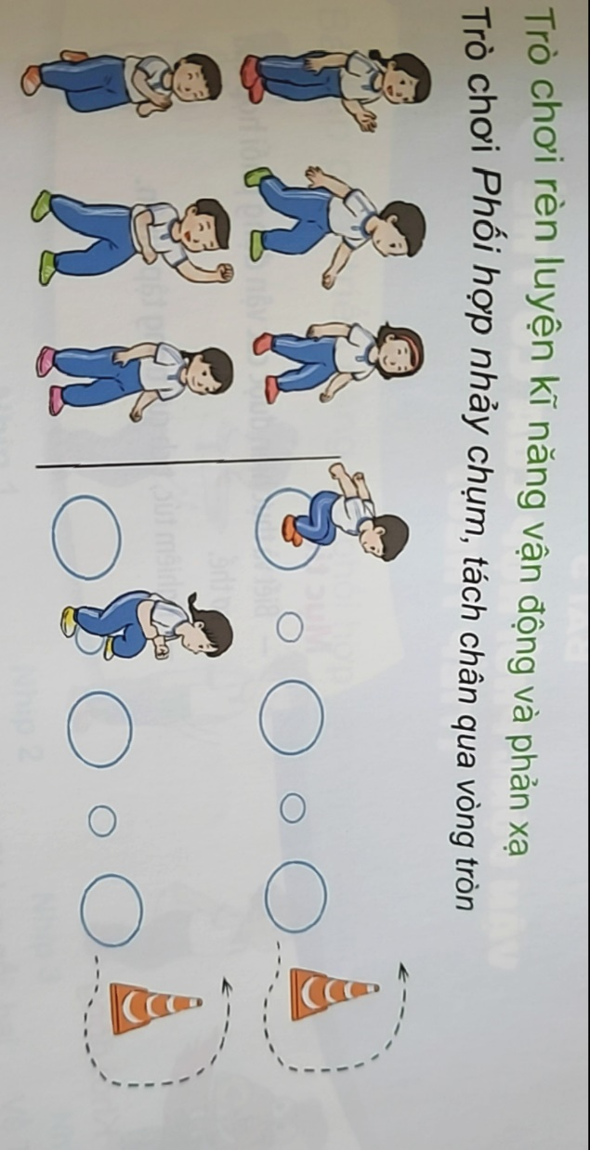

Slide 8
* Thả lỏng

Slide 9

Vận dụng

Slide 10
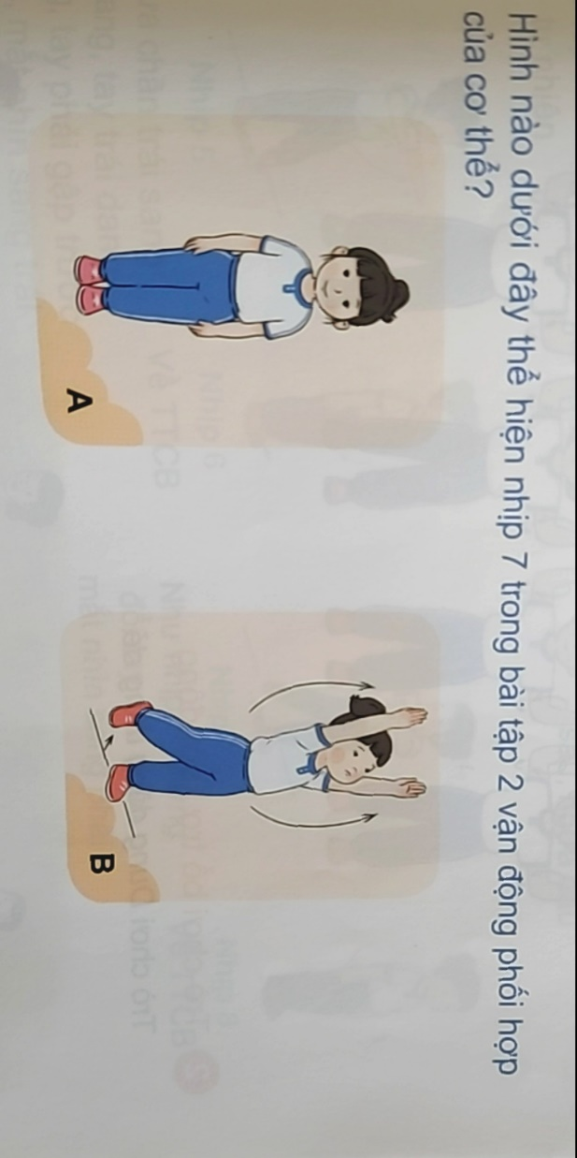

Slide 11

DẶN DÒ
- Ôn tư thế đứng nghỉ, đứng nghiêm.
- Ôn bài thể dục phát triển chung

Slide 12




Tiết học đến đây là kết thúc!
Chào tạm biệt các con !

